Slide 1


Proteomics
Paweł Dąbrowski-Tumański
MiNI Lecture, Fall 2025

Slide 2






Why do we want proteom
Sześcian
🧬 Proteins execute cellular function
Sześcian
❌ mRNA does not predict protein levels
Sześcian
🤔 Can we infer cell state without measuring proteins?
Sześcian

Slide 3
RNA vs Proteins
Sześcian
🔁 RNA is stable & amplifiable
Sześcian
🌀 Proteins are heterogeneous & modified
Sześcian
💥 Proteins degrade during measurement
Sześcian
📈 Proteoforms vastly exceed gene count

Slide 4
RNA vs Proteins
Sześcian
🚫 No amplification for proteins
Sześcian
📈 Dynamic range > 6 orders of magnitude
Sześcian
🧬 PTMs multiply proteoforms
Sześcian
🧠 RNAs correlate weakly with proteins (~0.4)

Slide 5
We need mass spectrometry
Sześcian
🧪 Only unbiased global protein measurement
Sześcian
💣 MS fragments peptides → sample destroyed
Sześcian
🔍 Peptide detection is incomplete
Sześcian

Slide 6


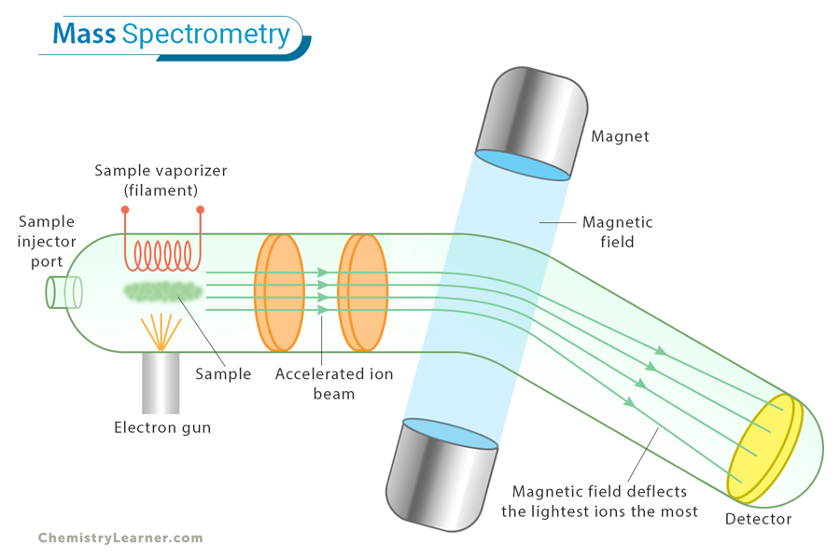


Mass Spectrometry - Idea
Sześcian
⚡ Ionize → separate by m/z → detect
Sześcian
Sześcian
🔬 MS1 full scan, MS2 fragmentation
Sześcian

Slide 7
Mass Spectrometry – Accuracy
Sześcian
🎯 Modern instruments resolve ~0.001 Da differences.
Sześcian
🥼 Detect isotope patterns → infer composition.
Sześcian
🔍 Essential for distinguishing near-identical peptides.
Sześcian
❗ High precision ≠ complete peptide coverage

Slide 8
Fragmentation
Sześcian
🔪 Large molecules must be cut into fragments.
Sześcian
🔥 Fragmentation destroys original molecule.
Sześcian
📉 Must infer full protein identity indirectly.
Sześcian
💥 Ionization efficiency ≠ abundance.

Slide 9
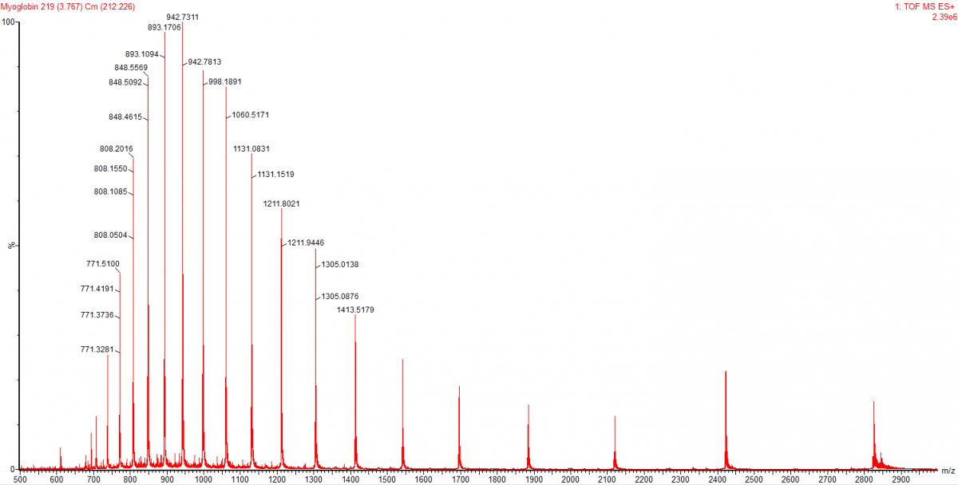
Fragmentation
Sześcian
Sześcian
Sześcian
Sześcian

Slide 10
Proteins vs small molecules
Sześcian
👣 Proteins → peptides → MS
Sześcian
🔀 Peptide fragmentation complexity
Sześcian
🧵 Protein inference from peptides is hard
Sześcian

Slide 11
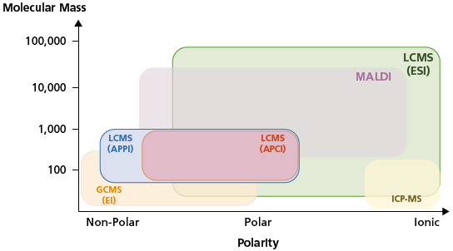
Techniques applicability
Sześcian
Sześcian
Sześcian
Sześcian
Shimadzu data

Slide 12
LC-MS sample preparation
Sześcian
🧪 Cell lysis → protein extraction.
Sześcian
🔬 Reduction & alkylation.
Sześcian
🔪 Trypsin digestion.
Sześcian
💧 LC separation → MS analysis.

Slide 13
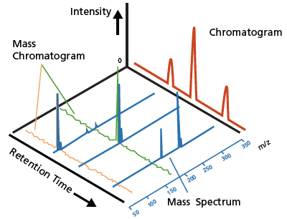
LC-MS sample preparation
Sześcian
Sześcian
Sześcian
Sześcian

Slide 14
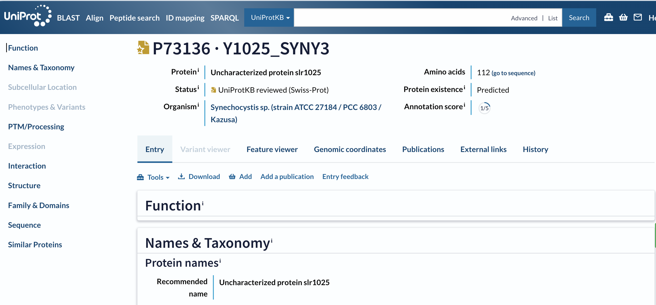
Uniprot
Sześcian
🧬 Canonical sequences
Sześcian
Sześcian
🧩 Isoforms, function, domains
Sześcian
⭐ Gold standard protein reference

Slide 15
RefSeq
Sześcian
📘 Curated reference sequences
Sześcian
🧬 Variant-aware resources
Sześcian
🔗 Genome-proteome alignment
Sześcian

Slide 16
Ensembl Proteome
Sześcian
🧫 Genome-driven proteome annotation
Sześcian
🔤 Transcript-level variants
Sześcian
🔄 Alternative splicing coverage
Sześcian

Slide 17
NeXtProt Database (down)
Sześcian
🧍 Human proteome knowledge base
Sześcian
🧾 Evidence levels for proteins
Sześcian
🧬 PTM and tissue annotation
Sześcian

Slide 18
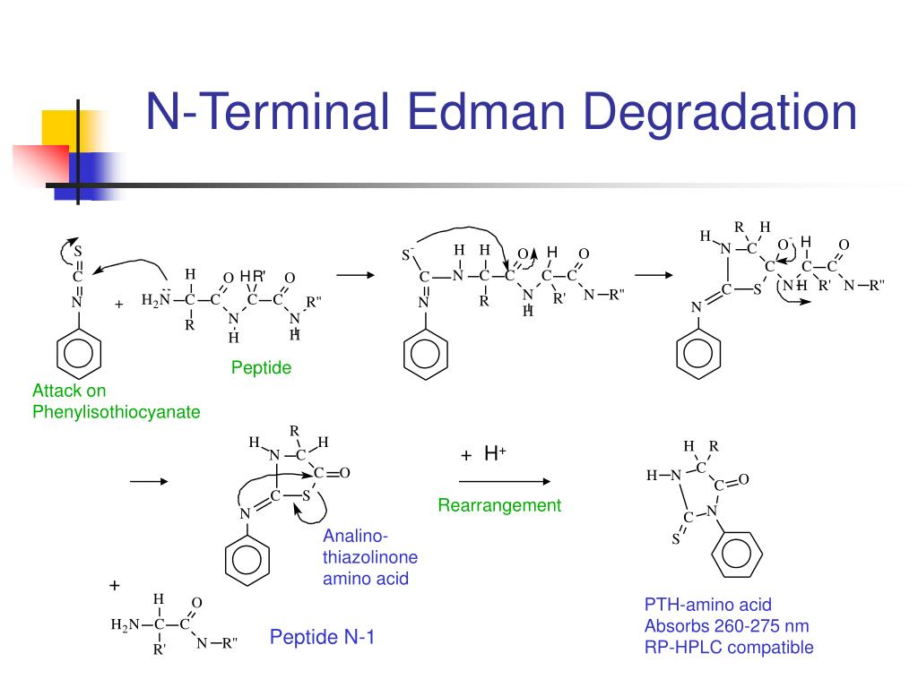
Edmann degradation
Sześcian
Sześcian
Sześcian
Sześcian

Slide 19
Edmann degradation
Sześcian
🔢 Sequential N-terminal sequencing
Sześcian
🐢 Low throughput
Sześcian
📜 Used in early proteomics history
Sześcian

Slide 20
Bioorthogonal & Click chemistry
Sześcian
⚡ Introduce reactive handles into proteins.
Sześcian
🕵️ Track synthesis, turnover, modifications.
Sześcian
💡 Metabolic labeling
Sześcian

Slide 21
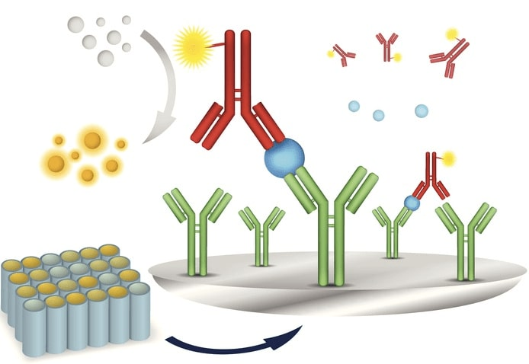
Immunoassays
Sześcian
Sześcian
Sześcian
Sześcian

Slide 22
Immunoassays
Sześcian
🧪 ELISA & Western blot
Sześcian
🎯 High specificity antibodies
Sześcian
📏 Limited proteome coverage
Sześcian
⚠️ Specificity and cross-reactivity are challenges.

Slide 23
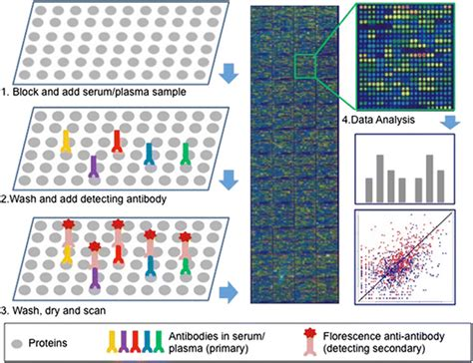
Affinity proteomics & microassays
Sześcian
🏷️ Detect proteins immobilized on chip surfaces.
Sześcian
🎭 Limited by antibody availability.
Sześcian
Sześcian
🎯 Targeted detection & profiling

Slide 24
Quantitative challenges
Sześcian
⚡ Ionization variability
Sześcian
🔍 Peptide detectability differs
Sześcian
🌀 PTMs break quantification
Sześcian

Slide 25
Label-free quantification
Sześcian
📈 Peak integration from chromatograms.
Sześcian
🧮 Spectral counting.
Sześcian
⚠️ Sensitive to LC instability.
Sześcian
🧊 Batch effects & missing data

Slide 26
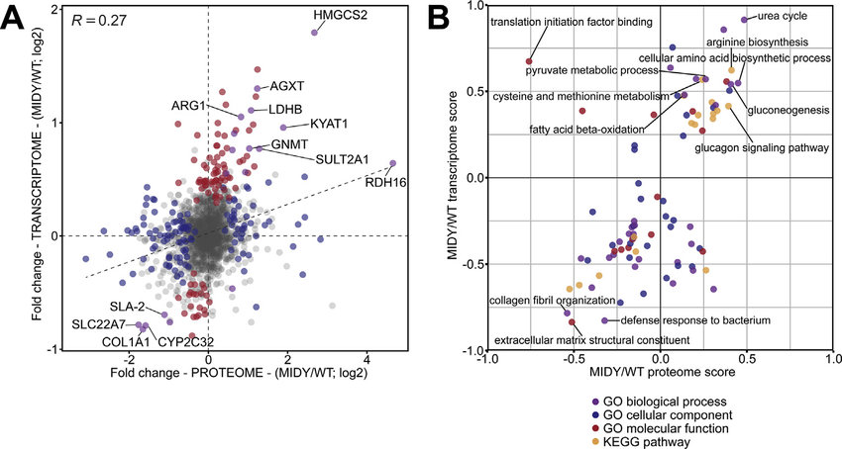
Why not RNA -> Proteins?
Sześcian
Sześcian
Sześcian
Sześcian

Slide 27
Why not RNA -> Proteins?
Sześcian
📉 mRNA-protein correlation ~0.4
Sześcian
🔤 Codon usage & UTRs influence translation
Sześcian
🧯 Proteins are degraded dynamically.
Sześcian
🚀 Translation efficiency affects abundance

Slide 28


Variant peptide detection
Sześcian
🧬 Proteogenomic FASTA integration
Sześcian
📚 RNA-seq for variant discovery
Sześcian
❗ Search space expansion
Sześcian

Slide 29
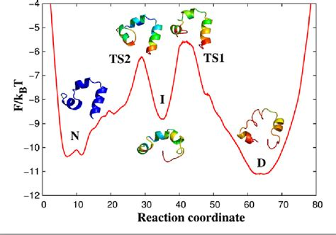
ΔΔG concept
Sześcian
Sześcian
Sześcian
Sześcian

Slide 30
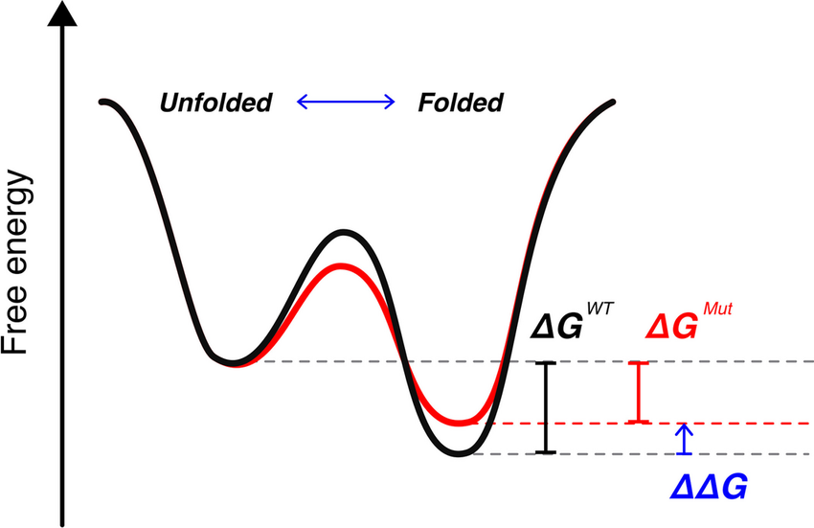
ΔΔG concept
Sześcian
Sześcian
Sześcian
Sześcian

Slide 31
ΔΔG concept
Sześcian
🧬 Free energy of folding
Sześcian
🔺 Mutation impact on ΔΔG
Sześcian
🧩 Stability-function relationship
Sześcian

Slide 32
ΔΔG experimentally
Sześcian
♻️ Thermodynamic cycles
Sześcian
🌡️ Melting temperatures
Sześcian
⏱️ Kinetic vs thermodynamic stability
Sześcian

Slide 33
Protein stability assays
Sześcian
🌡️ Thermal profiling (TPP)
Sześcian
🔪 Limited proteolysis MS
Sześcian
🧪 Chemical denaturation assays
Sześcian

Slide 34
Deep Mutational Scanning
Sześcian
📊 Measure thousands of variants
Sześcian
🗺️ Functional landscapes
Sześcian
💪 Fitness mapping
Sześcian

Slide 35
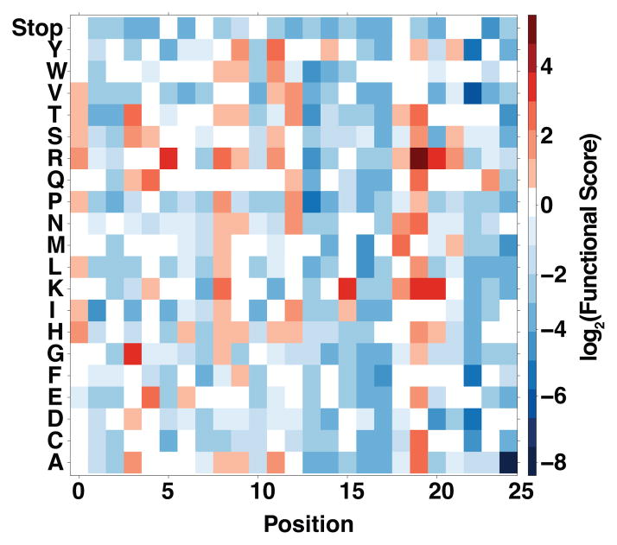
Deep Mutational Scanning
Sześcian
Sześcian
Sześcian
Sześcian
Fowler, D. M., & Fields, S. (2014). Deep mutational scanning: a new style of protein science. Nature methods, 11(8), 801-807.

Slide 36
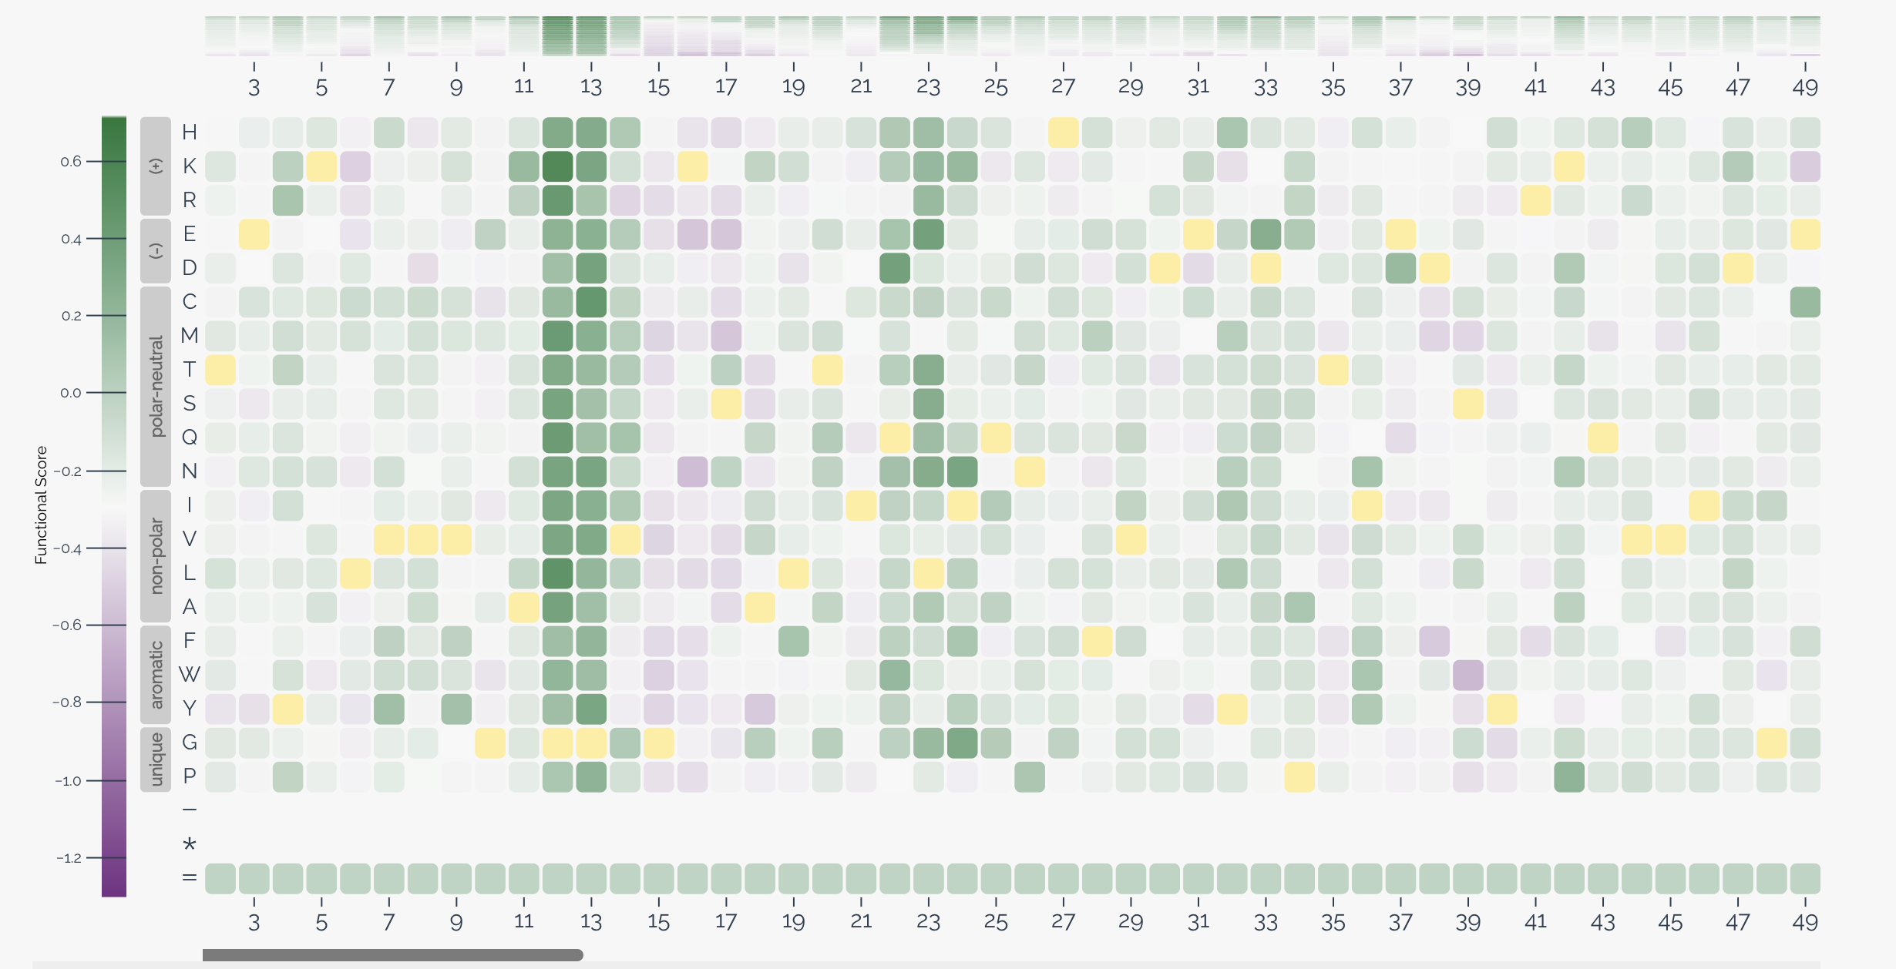
MaveDB
Sześcian
🧪 DMS experimental datasets
Sześcian
🌄 Variant fitness landscapes
Sześcian
Sześcian

Slide 37
ProTherm database
Sześcian
📚 Largest ΔΔG collection
Sześcian
🧪 Thermodynamic parameters
Sześcian
Sześcian

Slide 38
FireProtDB
Sześcian
🔎 Curated stability data
Sześcian
🧱 Designed for protein engineering
Sześcian
Sześcian

Slide 39
ThermoMutDB
Sześcian
🧬 Mutation-specific stability info
Sześcian
👤 Human proteins focus
Sześcian
Sześcian

Slide 40
VariBench
Sześcian
🧪 Benchmark sets for variant prediction
Sześcian
🧼 Quality-controlled datasets
Sześcian
Sześcian

Slide 41
Computational approaches to ΔΔG
Sześcian
🧠 FoldX & Rosetta
Sześcian
🔁 MD-based free energies
Sześcian
🤖 DeepDDG, RaSP, ESM-IF1
Sześcian

Slide 42
Cellular factors affecting stability
Sześcian
🛟 Chaperones
Sześcian
🗑️ Proteasome & degradation
Sześcian
♻️ Autophagy pathways
Sześcian

Slide 43
Expression variants across conditions
Sześcian
🧫 Cell type specificity
Sześcian
🧒➡️🧓 Developmental stage differences
Sześcian
⚡ Stress response proteins
Sześcian

Slide 44

Multiomics?
Sześcian
Sześcian
🎭 Single omics insufficient
Sześcian
🔗 Transcript → protein → phenotype
Sześcian
🧠 Integration captures full context
Sześcian

Slide 45
Pride Database
Sześcian
Sześcian
📂 Largest MS proteomics archive
Sześcian
🎧 Raw spectral data available
Sześcian
Sześcian

Slide 46
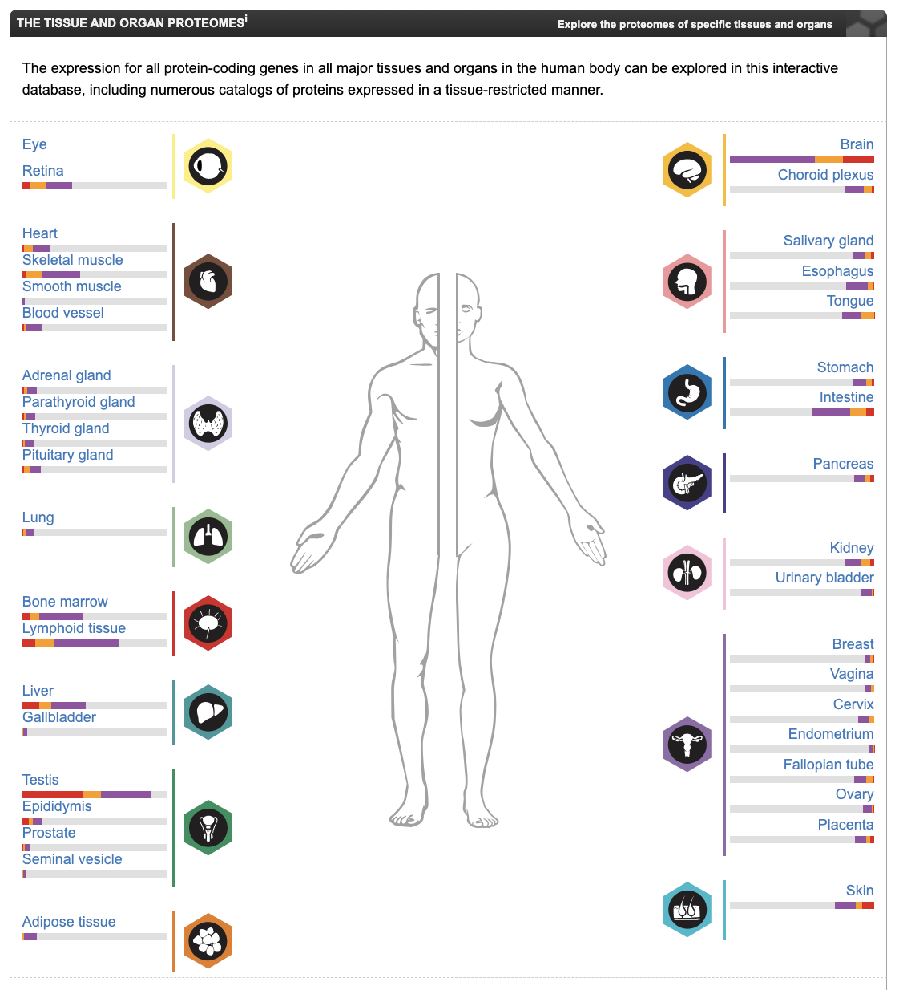
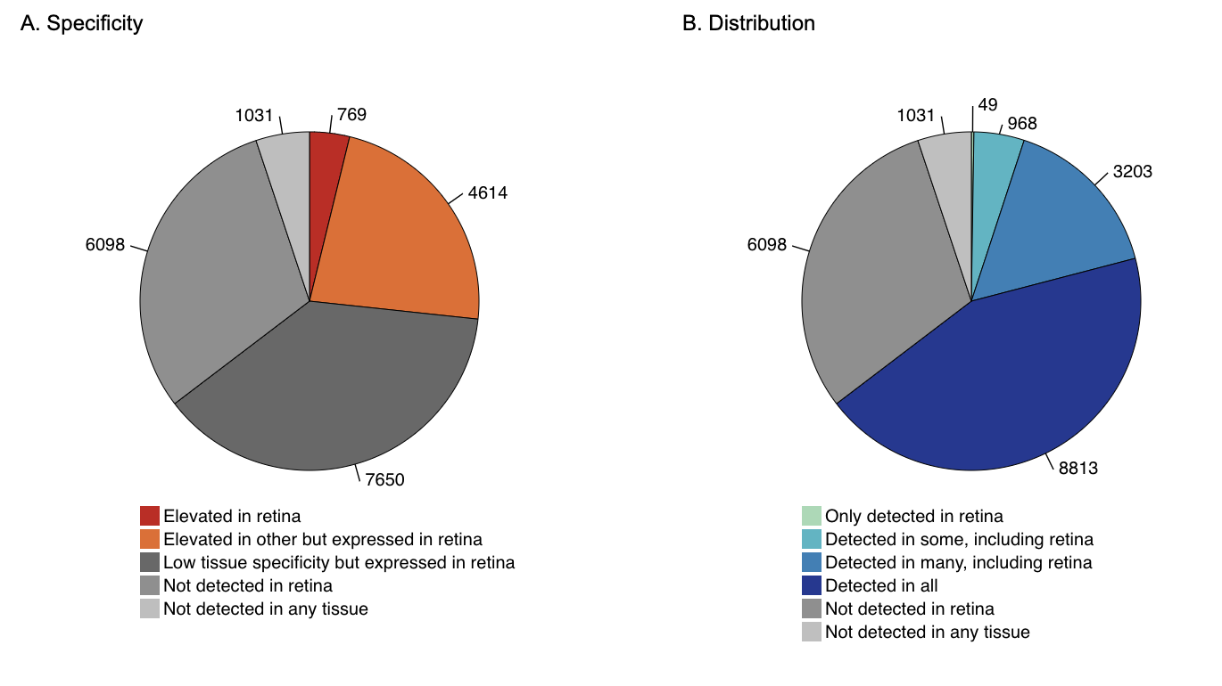
Human Proteome Atlas
Sześcian
Sześcian
🧍 Tissue-level protein expression
Sześcian
🎯 Antibody-based profiling
Sześcian
Sześcian

Slide 47
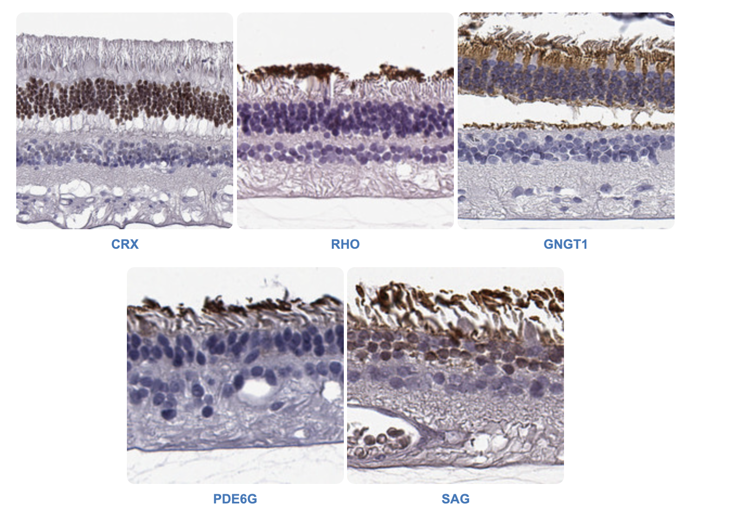
HPA– spatial proteomics
Sześcian
Sześcian
Sześcian
Sześcian
Sześcian

Slide 48
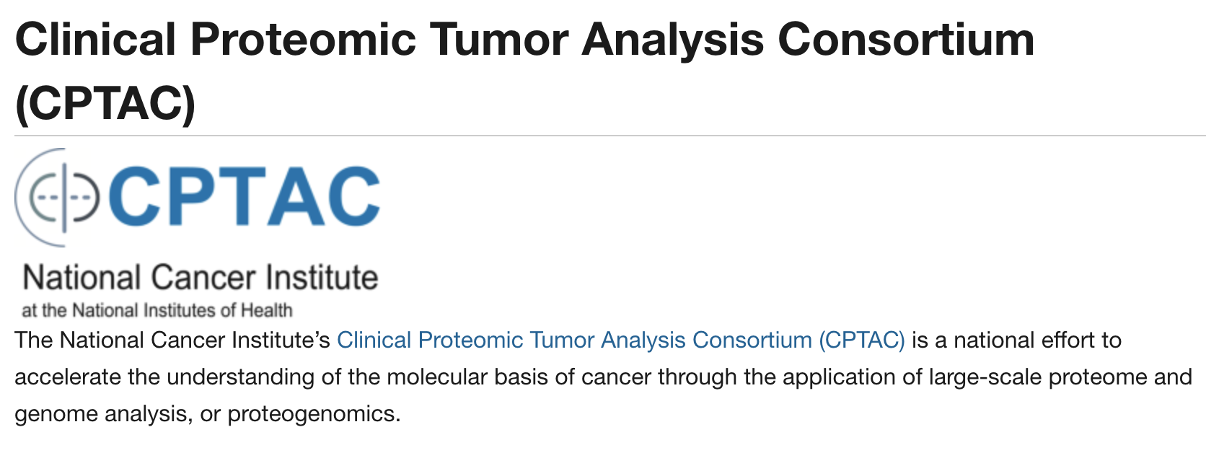
Clinical Proteomics Tumor Analysis Consortium
Sześcian
Sześcian
🎗️ Cancer proteogenomics
Sześcian
🔗 Genomics + proteomics integration
Sześcian
Sześcian

Slide 49
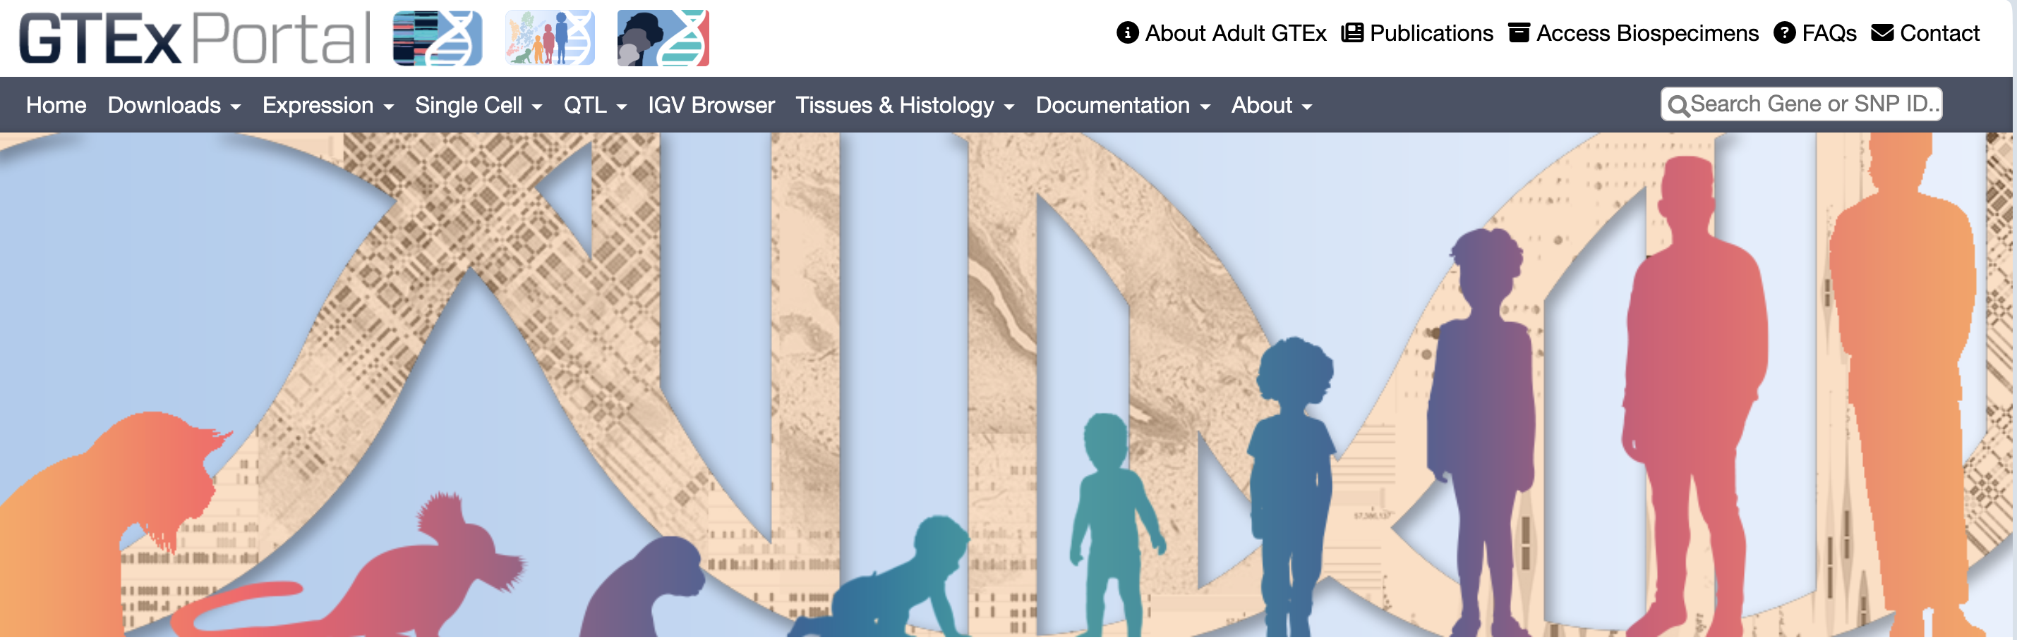
Genotype-Tissue Expression
Sześcian
Sześcian
🧫 Tissue expression variation
Sześcian
🧮 mRNA-protein relationships
Sześcian
Sześcian

Slide 50

DepMap
Sześcian
Sześcian
🧬 CRISPR screens + proteomics
Sześcian
🔍 Dependency prediction models
Sześcian
Sześcian

Slide 51

DepMap
Sześcian
Sześcian
Sześcian
Sześcian
Sześcian

Slide 52
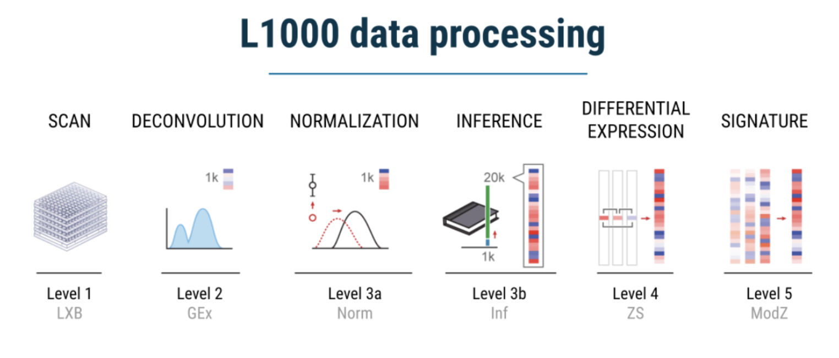
L1000/Lincs
Sześcian
Sześcian
🔥 Transcriptomics of cell perturbation
Sześcian
🔄 Useful for proteogenomic inference
Sześcian
Sześcian

Slide 53
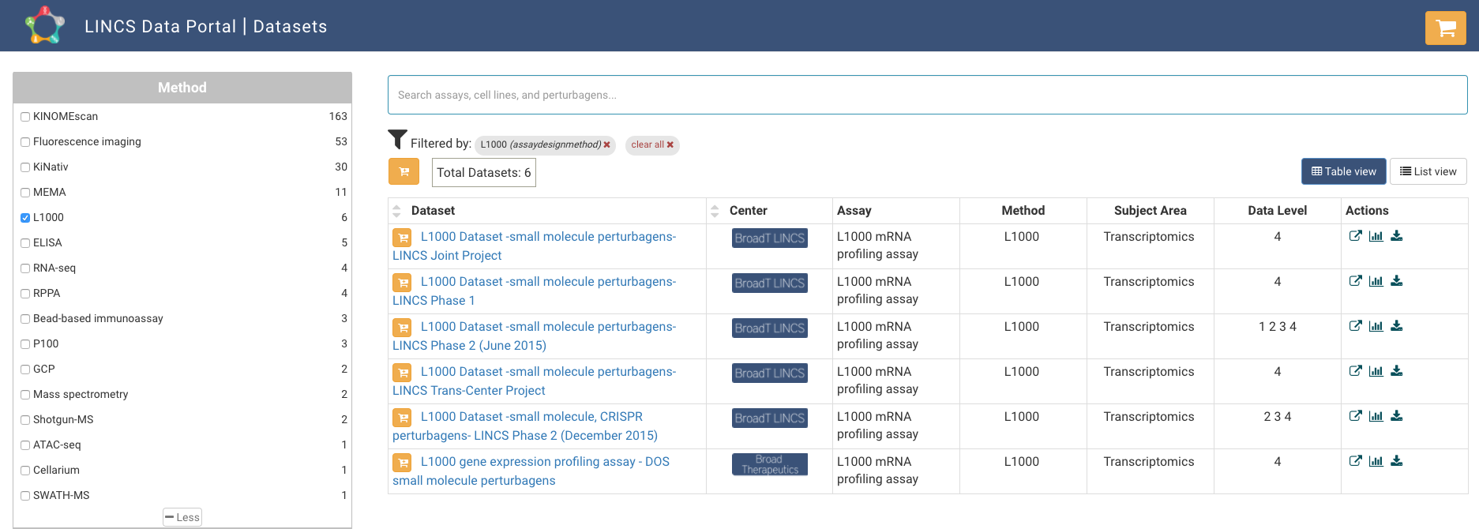
L1000/Lincs
Sześcian
Sześcian
Sześcian
Sześcian
Sześcian

Slide 54
Challenges
Sześcian
Sześcian
🧊 Missing values
Sześcian
⚖️ Scale differences
Sześcian
🔗 Cross-modality alignment
Sześcian

Slide 55
Tools
Sześcian
Sześcian
🎛️ MOFA+ for latent factors
Sześcian
🔮 DIABLO for supervised integration
Sześcian
🤖 DeepOmicNet for abundance prediction
Sześcian

Slide 56

Spectrum prediction
Sześcian
🤖 Prosit
Sześcian
🎯 pDeep & DeepMass
Sześcian
🧪 AlphaPept
Sześcian

Slide 57
Mobility and Ion retention time
Sześcian
⏱️ DeepLC
Sześcian
🧭 DeepIM
Sześcian
🔍 RT prediction improves identification
Sześcian

Slide 58
Protein abundance
Sześcian
🤖 DeepOmicNet
Sześcian
📊 MTP & Proteoformer
Sześcian
🔡 Sequence-to-abundance modeling
Sześcian

Slide 59
PTM Predictions
Sześcian
🔌 DeepPhospho
Sześcian
🐑 PTM-Shepherd
Sześcian
🍬 DeepGlyco
Sześcian

Slide 60
Proteoform identification
Sześcian
🧠 Top-down MS spectral networks
Sześcian
🔍 Proteoform deconvolution
Sześcian
Sześcian

Slide 61
Single-cel proteomics
Sześcian
🧫 SCoPE-MS
Sześcian
🚚 Carrier proteome concept
Sześcian
🤖 DL noise correction
Sześcian

Slide 62
Top-Down proteomics
Sześcian
🧬 Full proteoform analysis
Sześcian
🔬 Higher structural resolution
Sześcian
⚠️ Challenges: fragmentation & complexity
Sześcian

Slide 63
Generative models in proteomics
Sześcian
🌫️ Diffusion models for spectra
Sześcian
🔁 Perturbation-response modeling
Sześcian
🧱 Protein design applications
Sześcian

Slide 64
Challenges in proteomics
Sześcian
💡 Proteoform-level quantification
Sześcian
🧭 Complete proteome coverage
Sześcian
🔬 Variant-level proteomics
Sześcian
🧠 Genome → proteome prediction

Slide 65





Wrap-Up
Sześcian
🤖 MS drives the field, DL is transforming it
🧩 Stability, variants, proteoforms add complexity
Sześcian
Sześcian
🌐 Multiomics gives biological context
🛠️ Computational tools are essential

